Slide 1
- Мир вокруг нас -
1 класс
Птицы – наши друзья,
зимой их забывать нельзя!
Учитель начальных классов МОУ СОШ №15
г.Егорьевска Московской обл.
Никитина М.Н.

Slide 2
Цель урока:
Расширить знания учащихся о разнообразии птиц на планете
и о многообразии птиц, зимующих в родном крае.
Задачи:
Развивать умение находить взаимосвязи в природе,
совершенствовать умение узнавать птиц по устному описанию;
уточнить знания о видах кормушек и о кормах для зимующих птиц;
воспитывать любовь к природе, бережное отношение ко всему живому углубить знания о правилах поведения в природе.

Slide 3
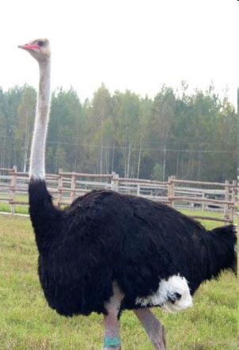
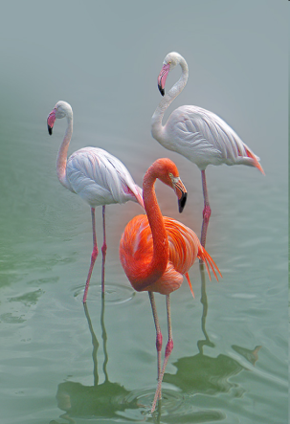
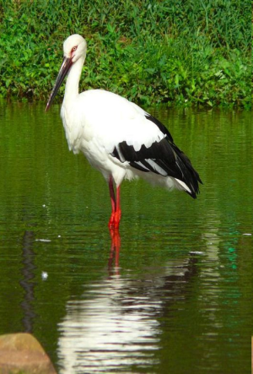
Какие бывают птицы:
Страус
Фламинго
Белый аист
3

Slide 4
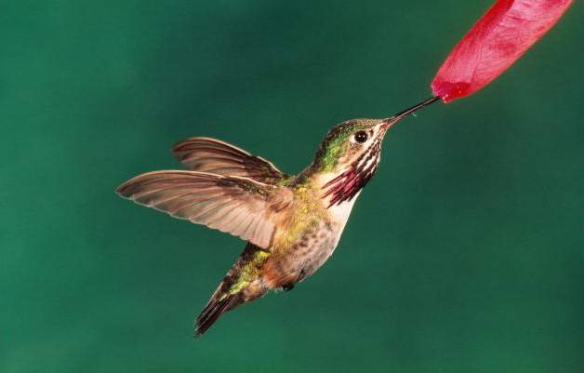
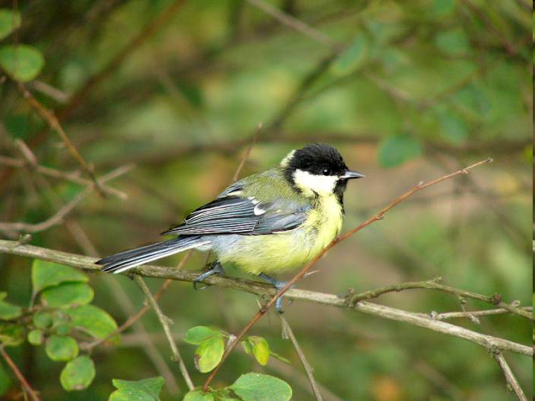
Какие бывают птицы:
Колибри
Синица

Slide 5
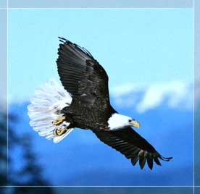
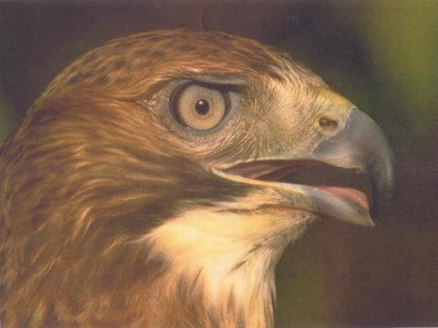
Какие бывают птицы:
Белоголовый орлан
Ястреб

Slide 6
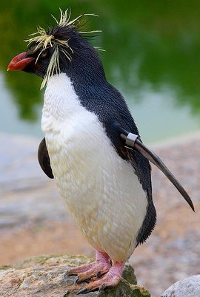
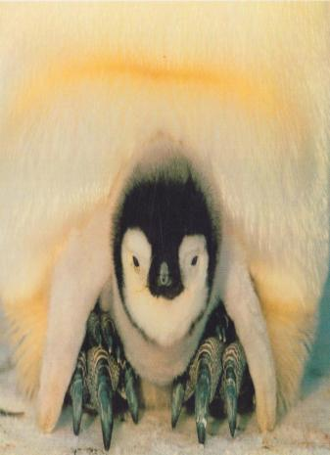
Какие бывают птицы:
Хохлатый пингвин
Императорский пингвин

Slide 7
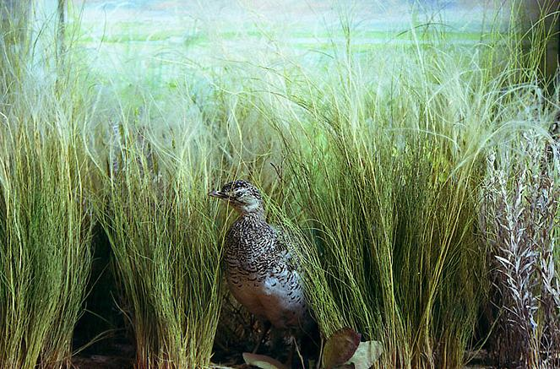
Какие бывают птицы:
Дрофа

Slide 8
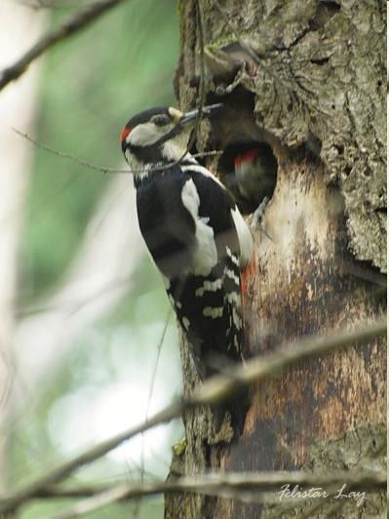
Какие бывают птицы:
Дятел

Slide 9
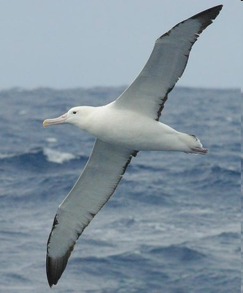
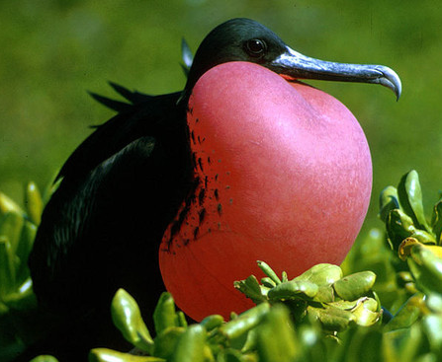
Какие бывают птицы:
Альбатрос
Большой фрегат

Slide 10
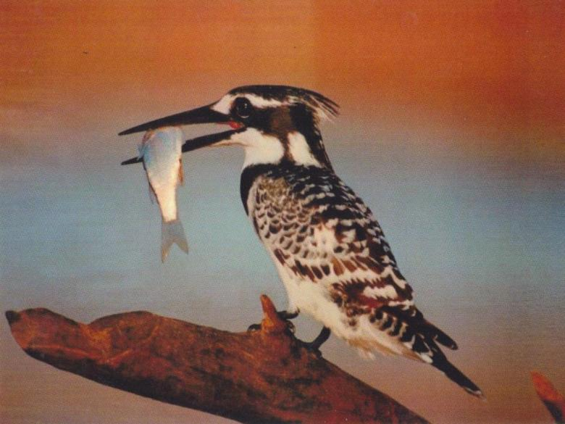
Чем питаются птицы:

Slide 11
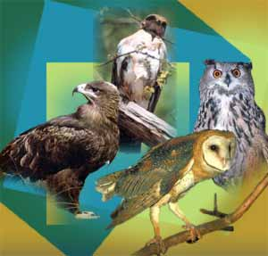
Чем питаются птицы:

Slide 12
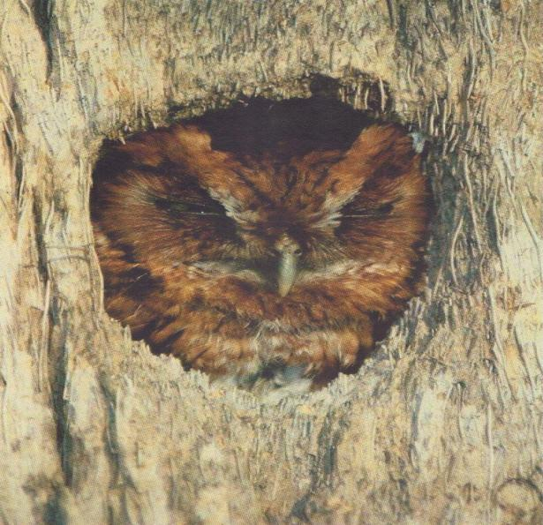
Сова

Slide 13
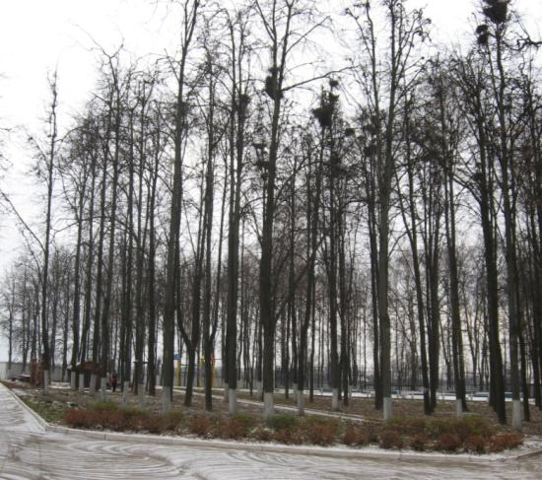
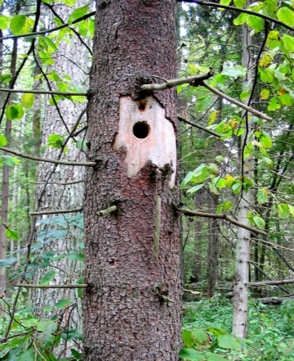
Где живут птицы:
Гнёзда
Дупла

Slide 14
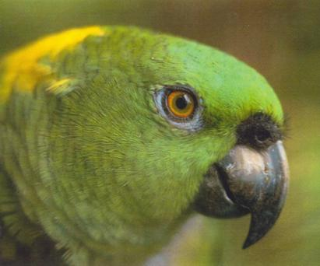
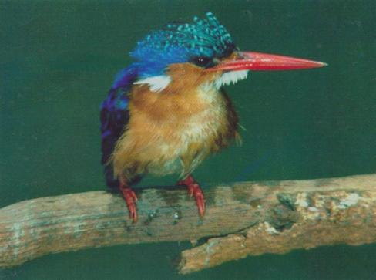
Какие бывают птицы:

Slide 15
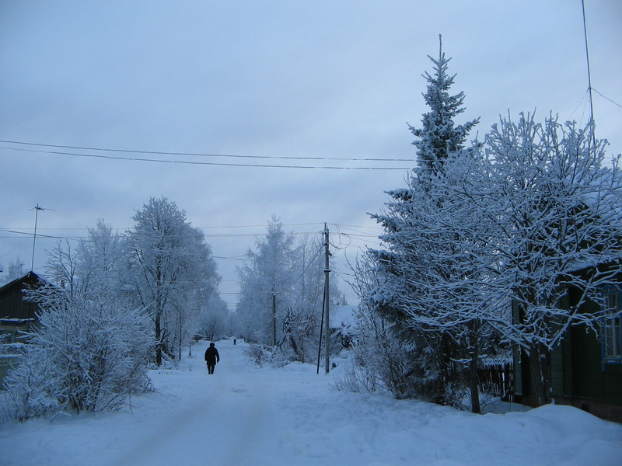
Музыкальная пауза

Slide 16
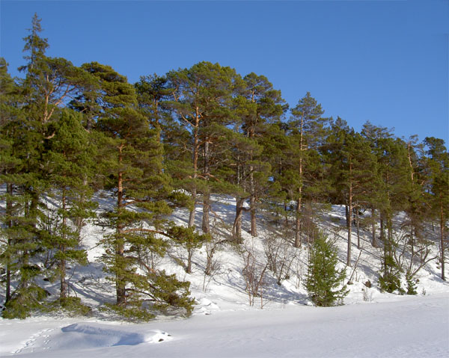

Slide 17
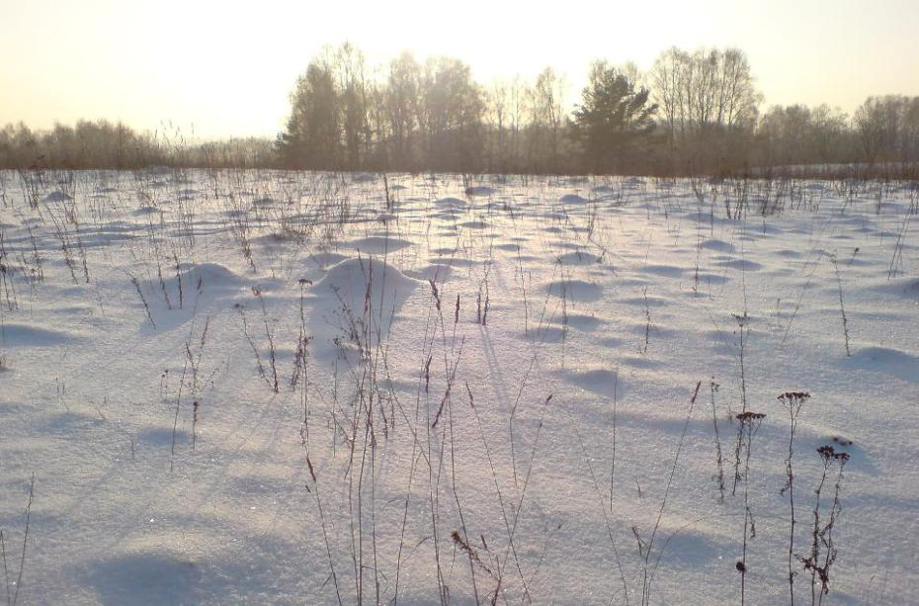
Птицы – наши друзья!
Зимой их забывать нельзя!

Slide 18
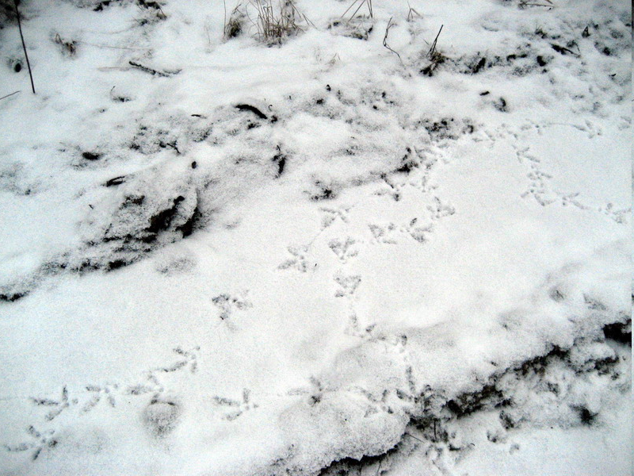
Птичий почерк
18

Slide 19
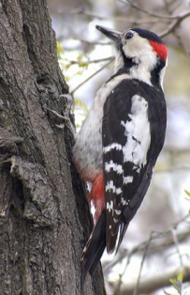
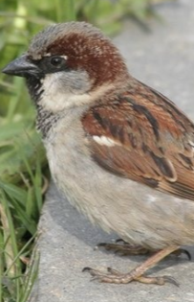
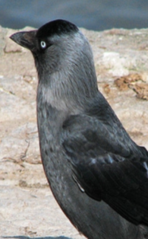
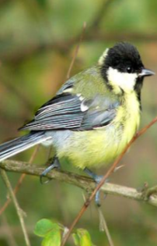
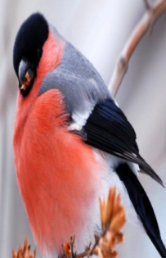
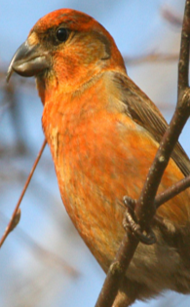
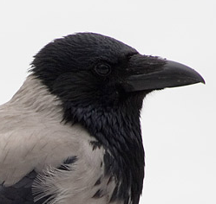
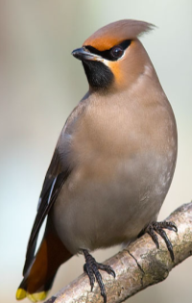
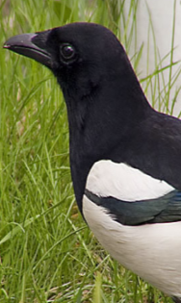
Ответы к загадкам
Дятел
Воробей
Галка
Синица
Снегирь
Клёст
Ворона
Свири стель
Сорока

Slide 20
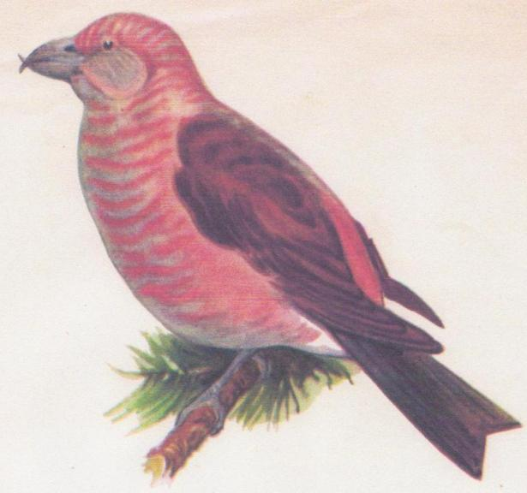
Репортаж с лесной опушки
Клёст

Slide 21
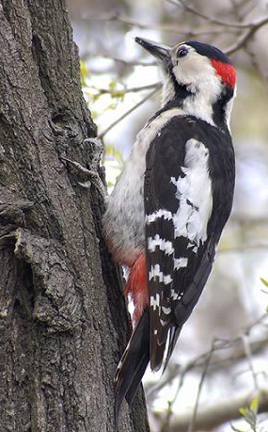
Дятел

Slide 22
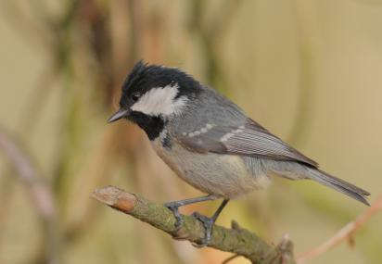
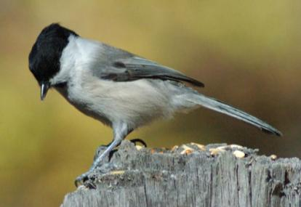
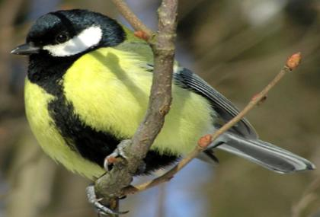
Синица-московка
Синичка-гаичка
Синица обыкновенная

Slide 23
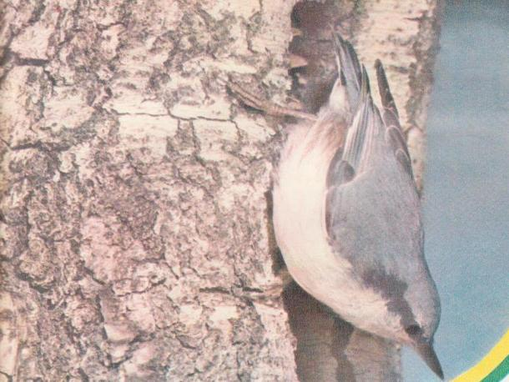
Поползень

Slide 24
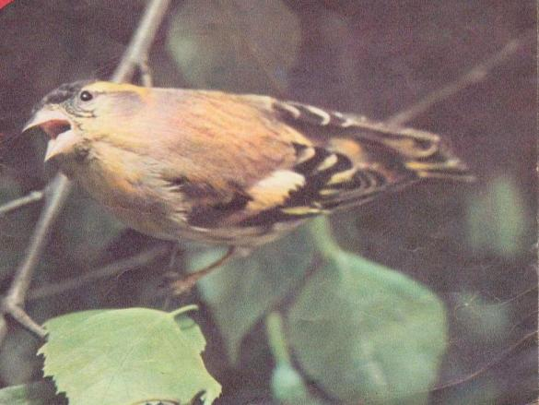
Чиж

Slide 25
Воробей

Slide 26
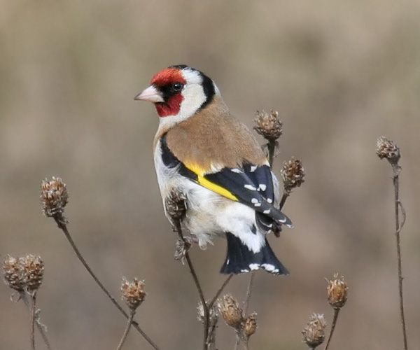
Щегол

Slide 27
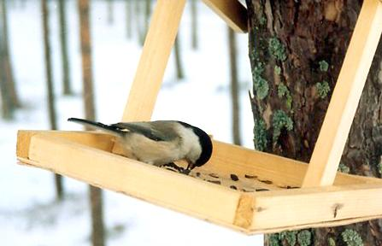
Кормушка для птиц

Slide 28
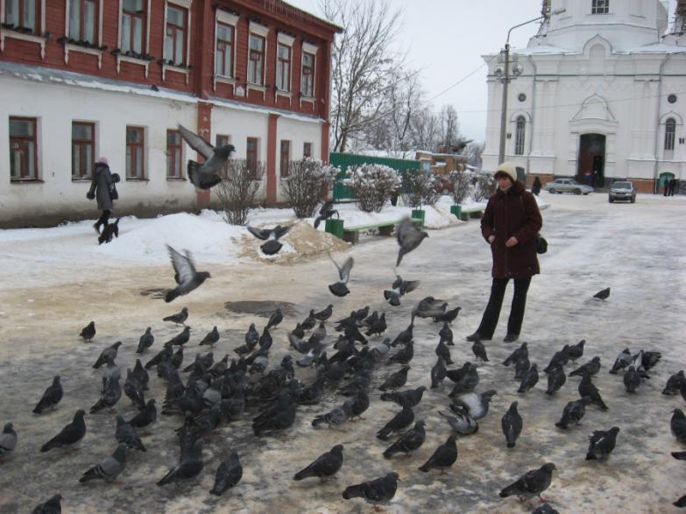
Голуби

Slide 29
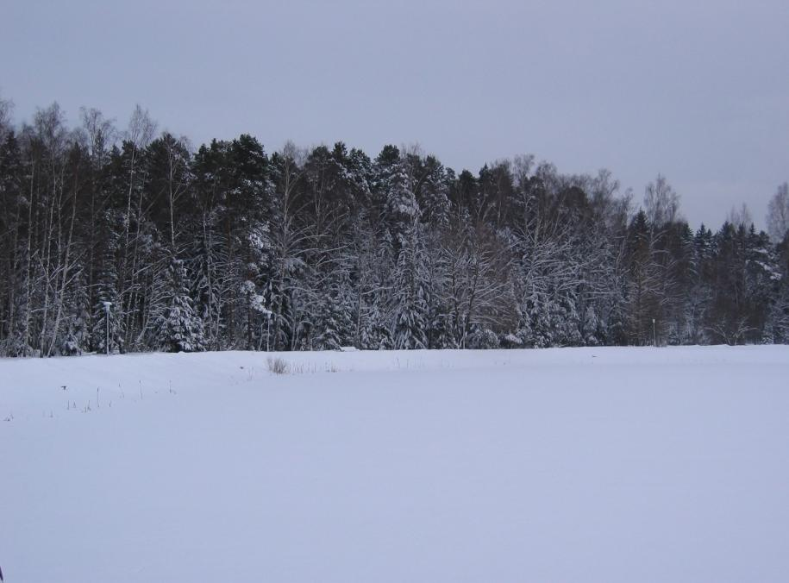
S.O.S.!
S.O.S.!
S.O.S.!
Спасите От Смерти!!!
29

Slide 30
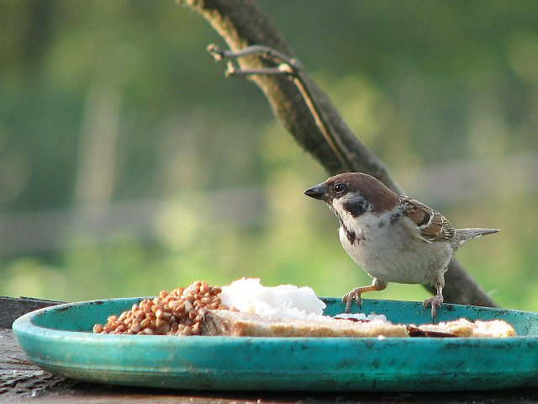

Slide 31
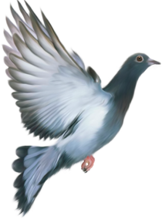
Спасибо за внимание
и за понимание !

Slide 32
Список используемой литературы.
Бёме Л.Б. Жизнь птиц. У нас дома., М. - «Лесная промышленность»,1987.
2. Бианки В. Лесная газета., Л.. - «Детская литература», 1983.
3. Дерим-Оглу Е. Рассказы о лесных птицах, М. - «Московский рабочий», 1971.
4. Есенин С. Стихи., М. - «Московский рабочий» , 1977.
5. Книга зимы. Сборник., Л. – «Детская литература», 1984.
6. Нересова О. Птичьи профессии., М. – «Малыш», 1972.
7. Ожегов С.И. Словарь русского языка., М. – «Советская энциклопедия», 1964.
8. Плешаков А.А. Окружающий мир. 1 класс. Учебник для ОУ. в 2 частях.
Часть 1., М. - «Просвещение», 2011.
9. Сладков Н. За птичьими голосами., М. – «Детгиз», 1962.
10. Усов М. Листья на снегу., М. – «Детгиз», 1963.

